Slide 1
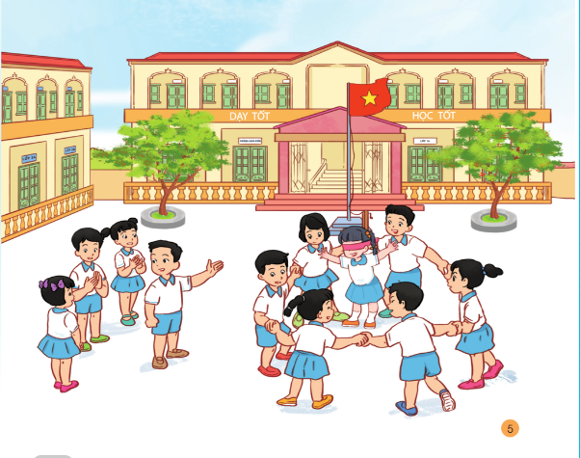
HOẠT ĐỘNG TRẢI NGHIỆM
CHỦ ĐỀ 1: TRƯỜNG TIỂU HỌC

Slide 2
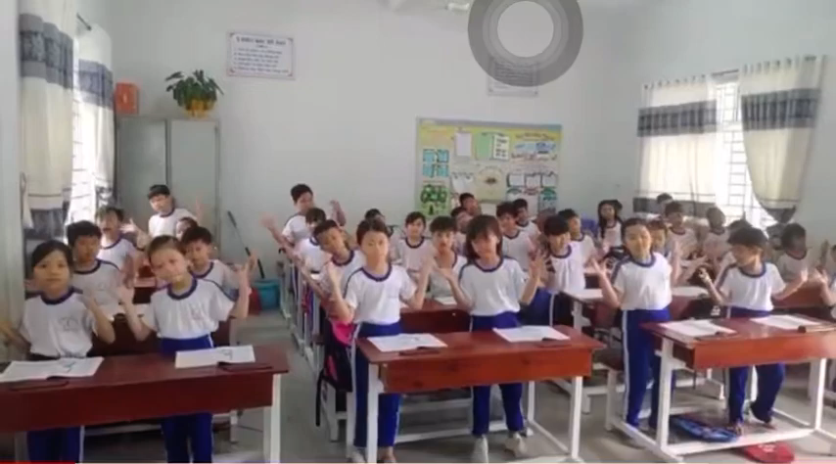

Slide 3





HOẠT ĐỘNG GIÁO DỤC THEO CHỦ ĐỀ:
LÀM QUEN VỚI BẠN MỚI

Slide 4
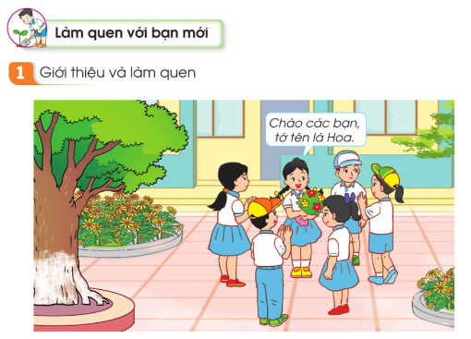

Slide 5

Họ tên
Sinh nhật
Giới thiệu Làm quen
Sở thích
Ước mơ

Slide 6
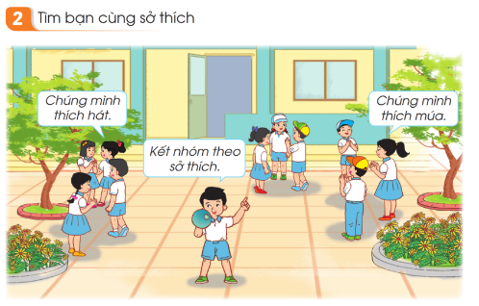

Slide 7
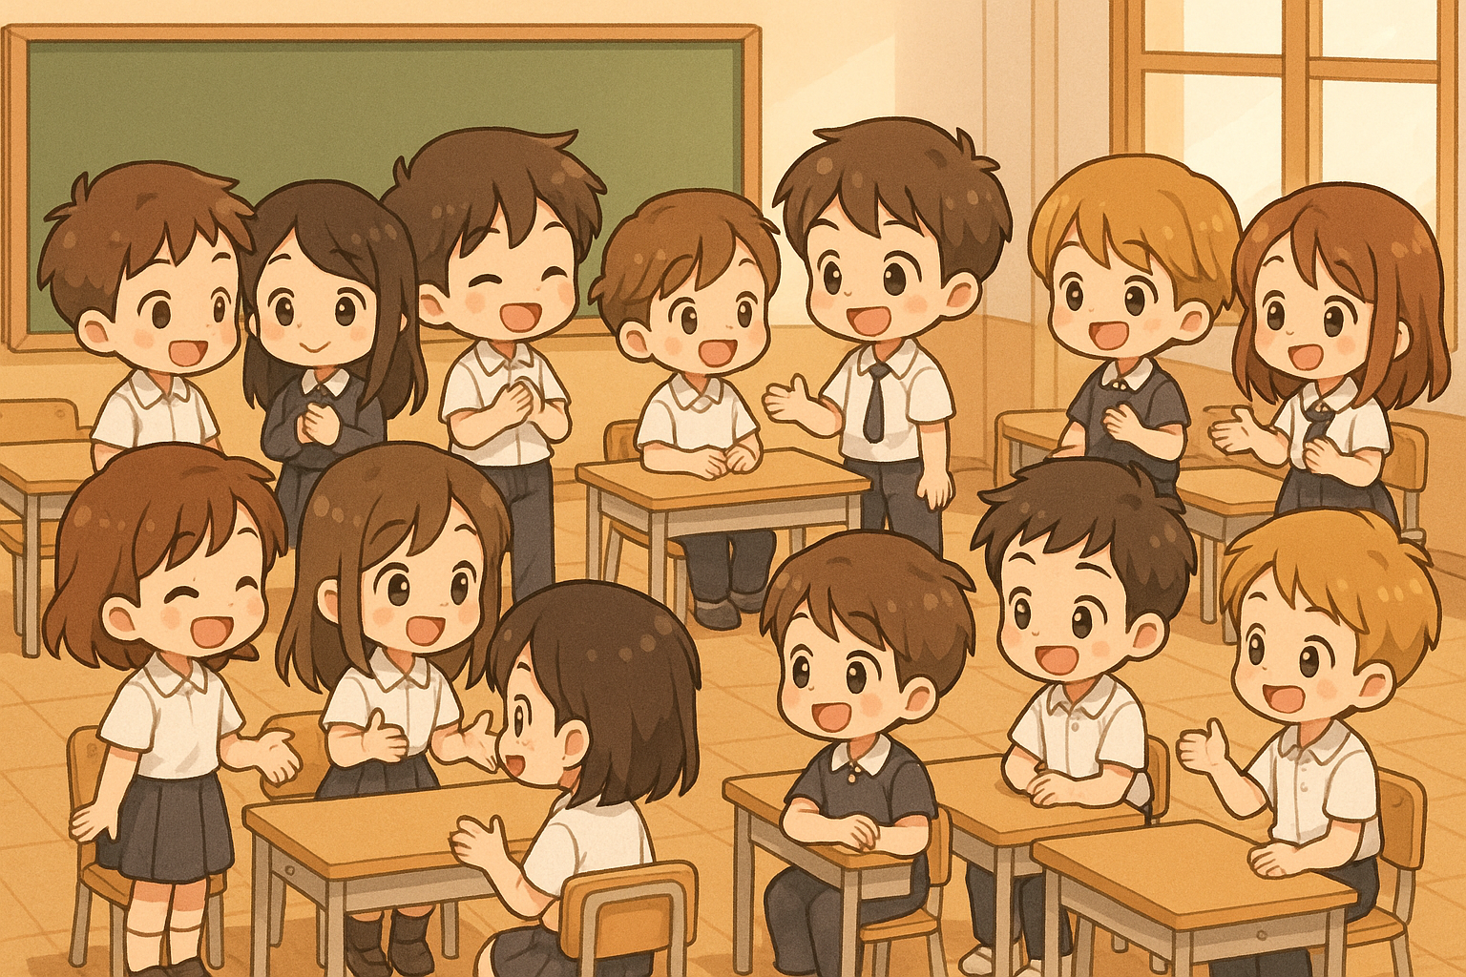
CÙNG NHAU CHIA SẺ

Slide 8

CHÚC CÁC EM HỌC TỐT !

